Slide 1
Разработка мессенджера «GameChat»
Выполнил: студент группы КИПС-211.
Костюк И.В.
Дипломный руководитель:
Дегтярёв А.Д.

Slide 2
Актуальность разработки
Коммуникация между игроками является важным аспектом игрового процесса. Игровые мессенджеры, позволяющие пользователям обмениваться сообщениями, находить единомышленников и обсуждать стратегии, приобретают все большую популярность. Однако существующие решения зачастую не удовлетворяют потребности игроков в удобстве, функциональности и безопасности. Таким образом, разработка специализированного игрового мессенджера является актуальной и востребованной задачей.

Slide 3
Цель и задачи
Цель: обеспечение комфортной и эффективной коммуникации между игроками.
Задачи:
1) проектирование архитектуры приложения
2) создание пользовательского интерфейса
3) разработка основного функционала
4) обеспечение безопасности данных

Slide 4

Аналог Discord
Преимущества:
- бесплатность
- многофункциональность
- сообщество
- интеграции
Недостатки:
- блокировка в РФ
- плохая поддержка

Slide 5
Выбор инструментов реализации
язык программирования - C#
инструмент для разработки клиентской части - Windows Forms
фреймворк для клиент-серверного взаимодействия - WCF
система управления базами данных - Microsoft SQL Server

Slide 6
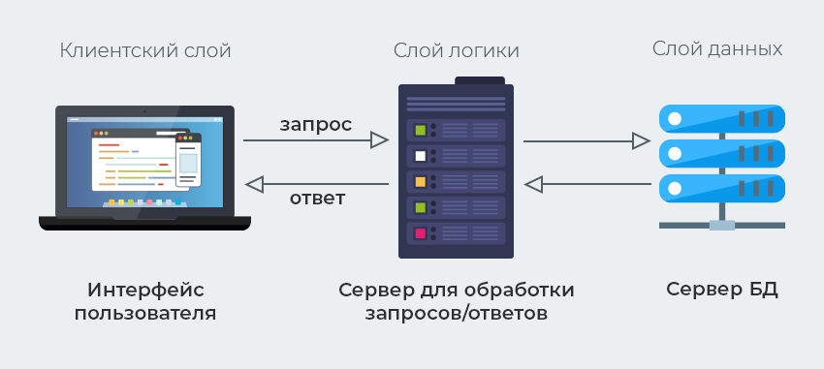
Клиент-серверная архитектура приложения

Slide 7
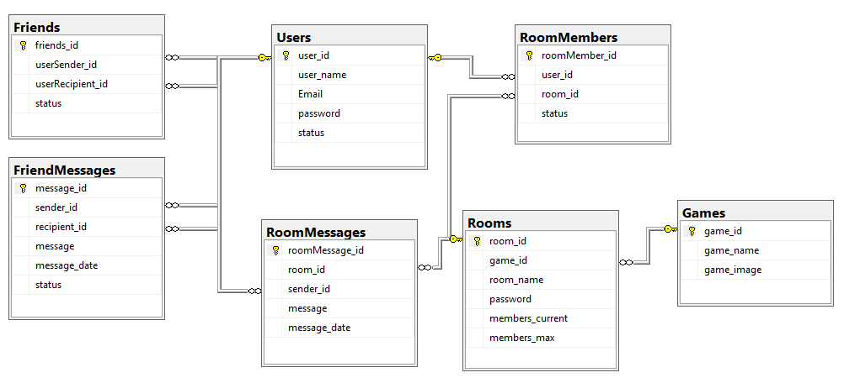
Реализация базы данных
ER-модель базы данных

Slide 8
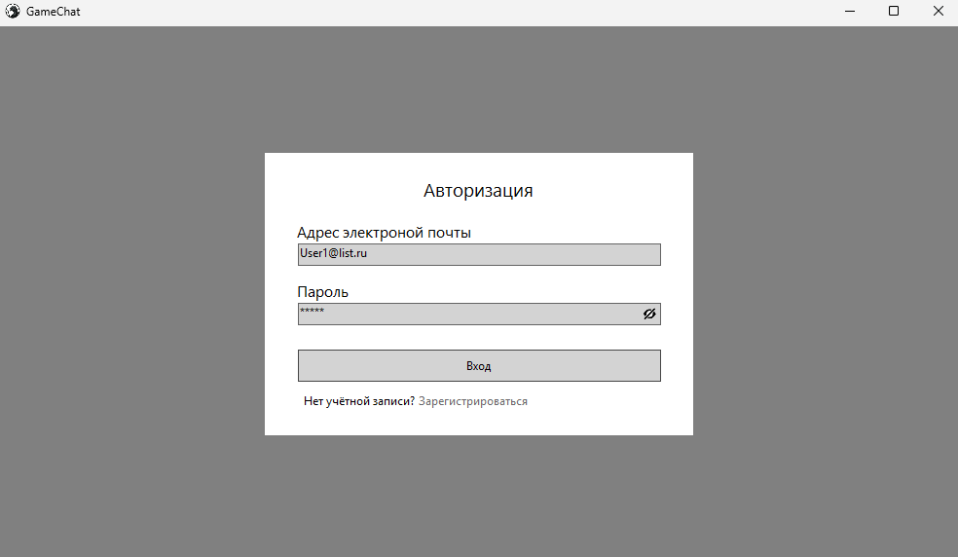
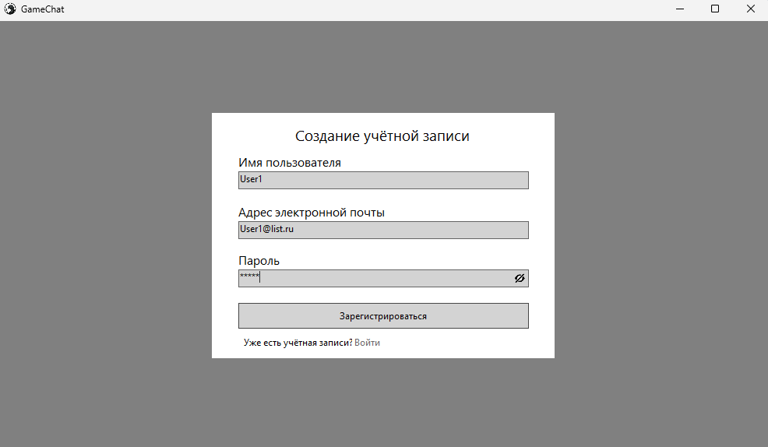
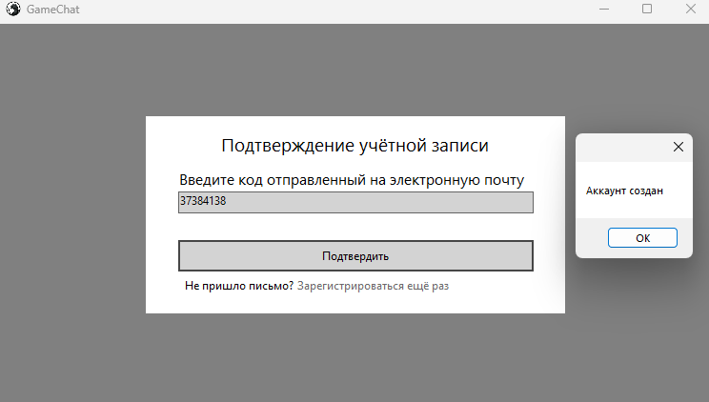
Регистрация и авторизация

Slide 9
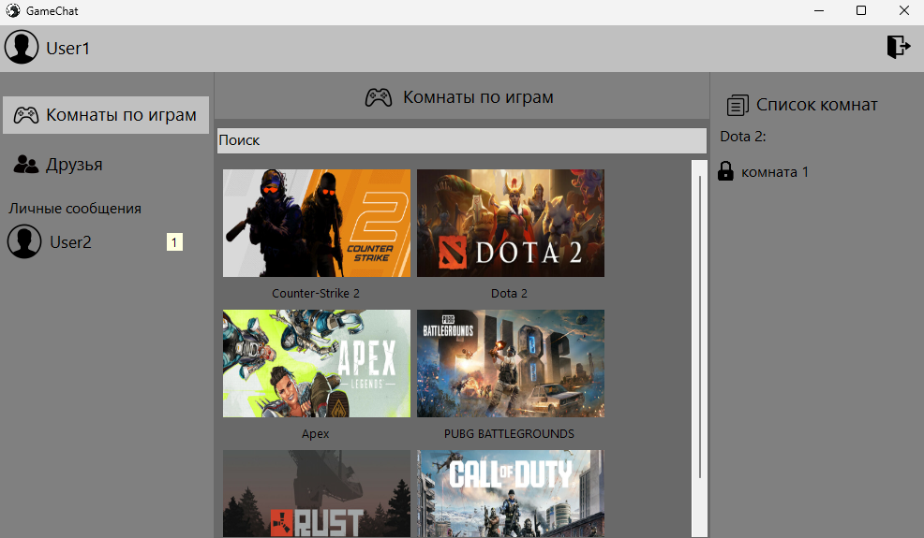
Основной интерфейс мессенджера

Slide 10
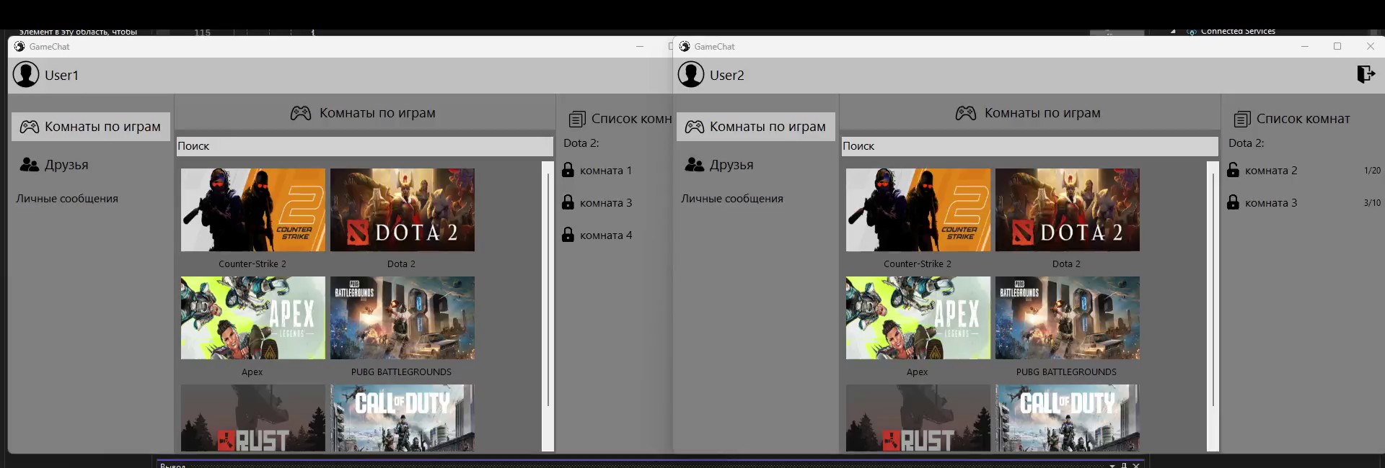
Демонстрация работы основных функций

Slide 11
Заключение
В дальнейшем планируется:
- разработать и внедрить дополнительные функции, такие как передача голосовых сообщений, видеозвонки, возможность обмена файлами и интеграция с игровыми платформами для улучшения взаимодействия пользователей
- провести комплексное тестирование для выявления и устранения ошибок, а также для оптимизации работы приложения
- организовать сбор отзывов и предложений от пользователей для дальнейшего улучшения функционала и удобства использования мессенджера

